Slide 1


HTTPS揭秘
chiukong
2014-10-14

Slide 2




思考
HTTPS真的安全吗？

Slide 3
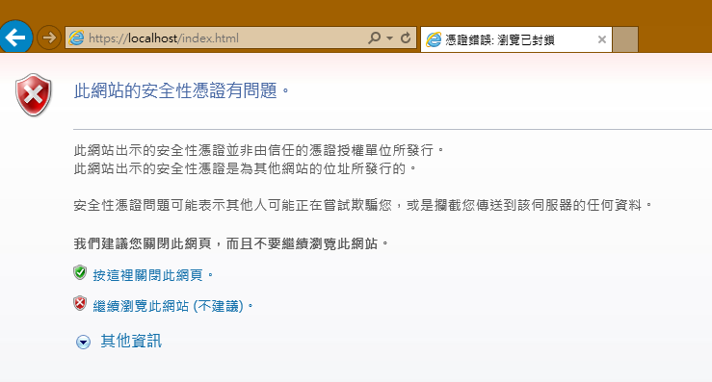
思考
当你看到这个页面的时候，你敢点继续吗？

Slide 4
目录｜Contents
1
HTTPS基础
2
HTTPS原理探析
3
HTTPS实战
4
HTTPS性能与优化
5
最佳实践

Slide 5
一 HTTPS基础｜概述
概述
通信安全
密码学

Slide 6
一 HTTPS基础｜通信安全
常见的通信安全攻击
窃取信息
春晖给蒙工打电话，我的银行卡密码是45678，然后罗少在旁边偷听
篡改信息
春晖发qq消息给蒙工，转100块钱到我的卡上，卡号是abc
然后罗少拦截了消息，把卡号改成自己的
结果蒙工傻傻的给罗少转账了一百块钱
冒名顶替
春晖打电话给蒙工，我的银行卡密码是45678
其实，对方收听电话的是罗少
—— 保密性
—— 完整性
—— 端认证

Slide 7
一 HTTPS基础｜通信安全
通信安全三要素
保密性
春晖给蒙工打电话，用英语（罗少听不懂）
完整性
春晖把转账内容用信封装起来，然后加上印戳
端认证
春晖先问个只有他和蒙工才知道答案的问题确认蒙工身份，比如，昨天晚上我们一起干了啥？
加密算法
信息验证码
数字证书

Slide 8
一 HTTPS基础｜密码学
密码学
加密算法
信息验证码
SSL数字证书

Slide 9

一 HTTPS基础｜密码学
加密算法
加密算法接收一些数据（明文）并在密钥的控制下将其转换为密文
好的加密算法的安全，应当依赖于密钥的安全，而不是算法的保密

Slide 10
一 HTTPS基础｜密码学
加密算法的分类
对称加密
加密与解密使用的密钥一致;
常见的对称加密算法：AES,DES,RC4,RC5
非对称加密
公钥加密/私钥解密；
常见的非对称加密算法：RSA,DSA,Diffie-Hellman
单项散列
不能逆向推出明文；
常见的单项散列算法：MD5,SHA

Slide 11
一 HTTPS基础｜密码学
加密算法的“公理”
单向散列算法用于生产消息摘要
对称加密算法的难度在于双方使用共同的密钥，无法广泛部署，多用于服务器
相同条件下，对称加密算法速度比非对称加密算法更快（极端情况，慢1000倍？）

Slide 12
一 HTTPS基础｜密码学
信息验证码 （message authentication codes，MAC）
明文+私钥，生成消息摘要，得到信息验证码
验证消息完整性

Slide 13
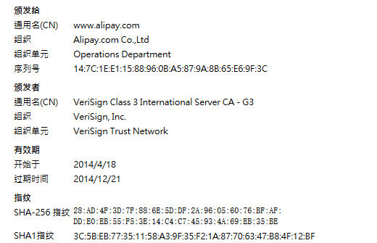
一 HTTPS基础｜密码学
SSL数字证书
身份证

Slide 14
一 HTTPS基础｜密码学
常见的SSL数字证书
X.509
一种通用的证书格式，规范了证书标准
编码（也用于扩展名）
.pem ASCII(Base64)编码,可用来存储 私钥、公钥和证书签名请求文件(csr)等，openssl默认的证书文件格式
.der 二进制DER编码，可用来存储私钥、公钥和csr文件，大多数浏览器默认的证书文件格式
私钥、公钥、数字证书
公私玥 加密加密过程中使用的密钥
证书 包含公钥、证书申请人基本信息、签名的数字文件

Slide 15
一 HTTPS基础｜密码学
常见的SSL数字证书
.crt
证书文件，可以是pem或der编码
.cer
crt证书的微软型式，编码相同时，可与crt互相转换
.key
一般指pem编码的私钥文件
.pfx
用于存放个人证书/私钥，他通常包含保护密码，2进制方式。对私钥二次加密，如果没有密码，拿到pfx文件也没用。

Slide 16
一 HTTPS基础｜密码学
常见的SSL数字证书
.jks(Java Key Store)
用于存储公私玥，可直接用Java代码解析出公私玥，可直接导入tomcat等容器
.csr(Certificate Signing Request)
向CA申请证书前需提交的文件，主要包括公钥、签名等信息

Slide 17
目录｜Contents
1
HTTPS基础
2
HTTPS原理探析
3
HTTPS实战
4
HTTPS性能与优化
5
最佳实践

Slide 18
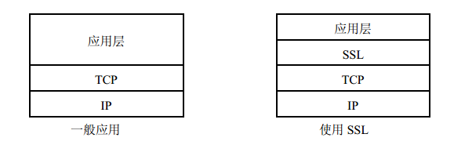
二 HTTPS原理探析｜HTTPS概述
概述
HTTPS = HTTP + SSL
“伪协议”
明文、密文
1.为什么是在传输层与应用层之间新增SSL协议，而不是直接创造HTTPS协议？
2.为什么SSL运行在TCP协议之上，而不是UDP协议？

Slide 19
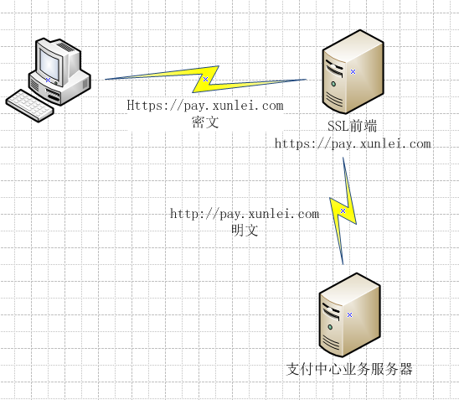
二 HTTPS原理探析｜HTTPS概述
HTTPS原理

Slide 20
二 HTTPS原理探析｜SSL概述
SSL概述
安全套接字（ Secure Socket Layer，SSL）
安全通信协议（保密性、完整性、端认证）
两台机器之间通信，明文输入，密文传输，明文输出
SSL/TLS

Slide 21
二 HTTPS原理探析｜SSL实现原理
SSL实现原理
SSL握手
确定加密算法
协商会话密钥
客户端认证[可选]
SSL数据传输
对数据进行加密传输

Slide 22
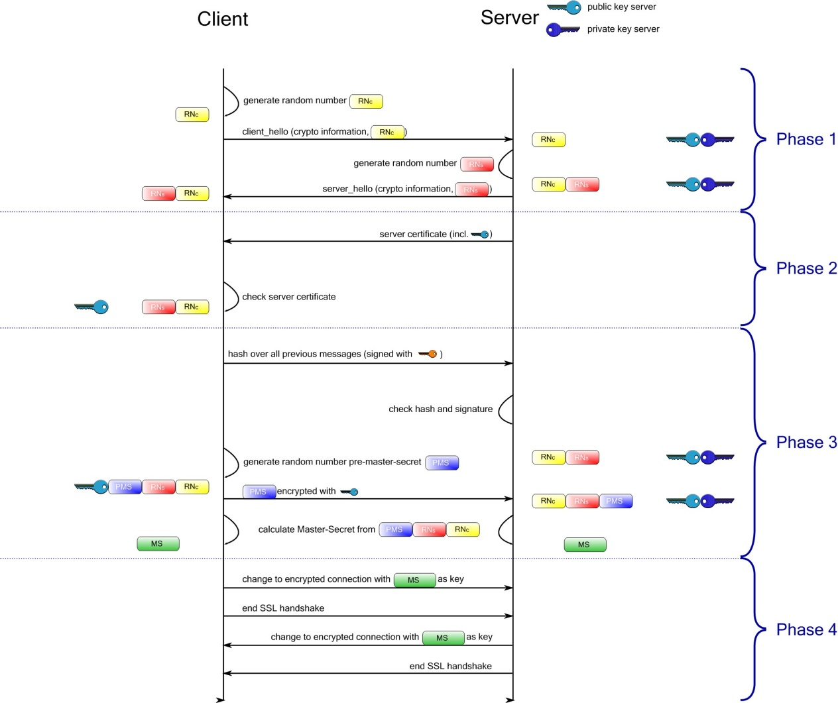
二 HTTPS原理探析｜SSL实现基础
SSL握手

Slide 23
二 HTTPS原理探析｜SSL实现基础
SSL握手
阶段1，打个招呼，完成基本信息确认
client给server发送了个ClientHello，里面包括：client能支持的TLS的最高版本、一个随机数A、client所能支持的加密算法集合、client所能支持的压缩算法集合。
server生成个随机数B，从client传过来的加密算法集合中挑一个具体的加密算法 M（注意，这里的M其实也是一个集合，包括：非对称加密算法用于加密pre-master secret，比如RSA算法、对称加密算法用于数据传输时双方使用的加密自己的内容解密对方内容的依据、MAC算法用于校验信息是否被篡改、伪随机算法用于生成最终通讯时对称加密算法所需要的密钥master secret），从压缩算法集合中挑一个具体的压缩算法N。然后发送一个ServerHello作为回应给client，这个ServerHello就包括上面提到的TLS_version/B/M/N。

Slide 24
二 HTTPS原理探析｜SSL实现基础
SSL握手
阶段2，身份认证
server发送自己经过第三方认证的证书给client
client拿到证书后，经过一系列验证，如果发现有问题，客户端可选择断开连接或发出连接警告。验证消息包括：
服务器域名信息是否一致；
证书完整性，包括证书有效期，签名，是否可信任证书等；

Slide 25
二 HTTPS原理探析｜SSL实现基础
SSL握手
阶段3，非对称加密
client产生一个称做pre_master_secret的随机密码串，并使用服务器的公用密钥对其进行加密，加密方法为阶段1商定的非对称加密算法。最后，客户端将加密后的信息发送给服务器
server通过私钥，解析出pre_master_secret的明文，此时，服务器和客户端都已经拥有了三个随机值：客户端随机数（明文传输）、服务器随机数（明文传输）、pre_master_secret（密文传输，一般是64字节）
client和server根据相同的密钥导出函数（key derivation function，KDF），生成master_key（会话密钥）
1.为什么需要三个随机数协商生成master_key

Slide 26
二 HTTPS原理探析｜SSL实现基础
SSL握手
阶段3，非对称加密
client产生一个称做pre_master_secret的随机密码串，并使用服务器的公用密钥对其进行加密，加密方法为阶段1商定的非对称加密算法。最后，客户端将加密后的信息发送给服务器
server通过私钥，解析出pre_master_secret的明文，此时，服务器和客户端都已经拥有了三个随机值：客户端随机数（明文传输）、服务器随机数（明文传输）、pre_master_secret（密文传输，一般是64字节）
client和server根据相同的密钥导出函数（key derivation function，KDF），生成master_key（会话密钥）

Slide 27
二 HTTPS原理探析｜SSL实现基础
SSL握手
阶段4，完成握手，保证可用性
client用双方同意的MAC算法，比如MD5，加密一段明文Q生成了MAC。然后用双方同意的对称加密算法（比如AES）加密了Q和MAC之后，生成了一段Finished Message发给了server。这相当于告诉server：我准备好加密通信了）
server收到这条消息后，就会尝试先解密密文（Decryption），再用约定的MAC算法验证内容是否被篡改（Verification）。这时，如果这两 个任何一项工作失败了，就前功尽弃了。这里假设都成功了，于是server做了上一步client同样的事情：生成一份Finished Message，发给client。
至此，整个握手过程正式结束。下面的通讯就是数据传输了。

Slide 28
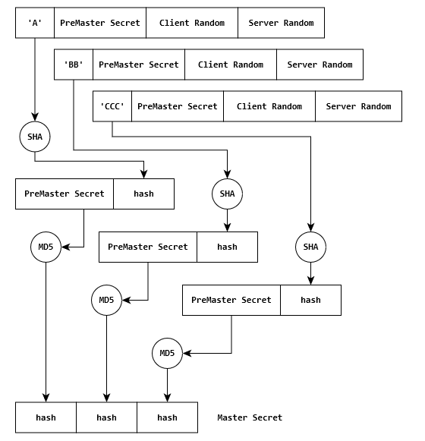
二 HTTPS原理探析｜SSL实现基础
Master_secret生成

Slide 29
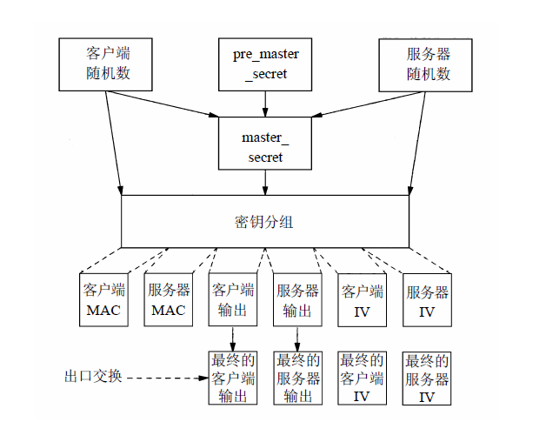
二 HTTPS原理探析｜SSL实现基础
Master_secret组成

Slide 30
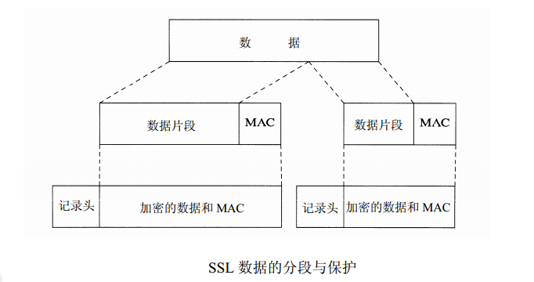
二 HTTPS原理探析｜SSL实现基础
SSL数据传输

Slide 31
二 HTTPS原理探析｜SSL实现基础
SSL协议如何保障通信安全
保密性
非对称加密协商对称加密密钥
完整性
MAC验证
端认证
数字证书
1.为什么不直接用非对称加密完成整个加密过程呢？
2.如果要你攻破HTTPS，你会怎么做?

Slide 32
目录｜Contents
1
HTTPS基础
2
HTTPS原理探析
3
HTTPS实战
4
HTTPS性能与优化
5
最佳实践

Slide 33
三 HTTPS实战｜概述
HTTPS实战概述
环境搭建
firefox + nginx
openssl
协议分析
wireshark

Slide 34
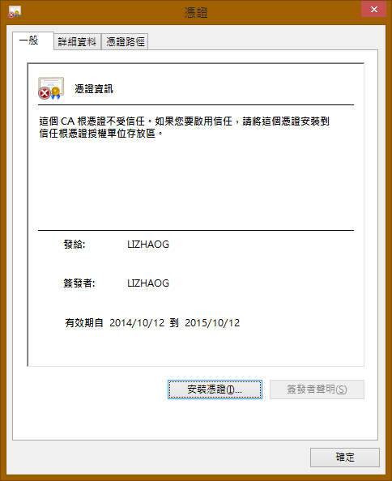
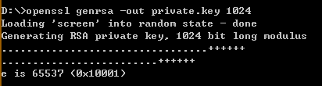
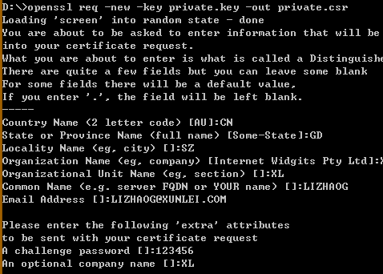
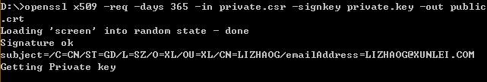
三 HTTPS实战｜HTTPS环境搭建
HTTPS环境搭建_生产证书
下载安装openssl(linux/windows)
生成自签名证书

Slide 35
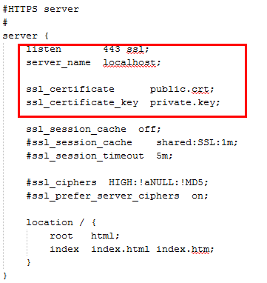
三 HTTPS实战｜HTTPS环境搭建
HTTPS环境搭建_nginx
下载安装nginx(需要编译进去openssl模块)
修改nginx配置，启动nginx

Slide 36
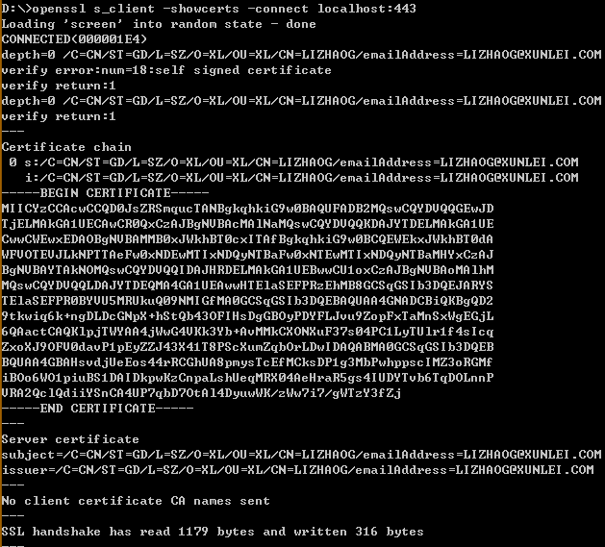
三 HTTPS实战｜HTTPS环境搭建
HTTPS环境搭建_https环境验证
openssl程序测试
openssl s_client -showcerts -connect localhost:443
浏览器验证

Slide 37
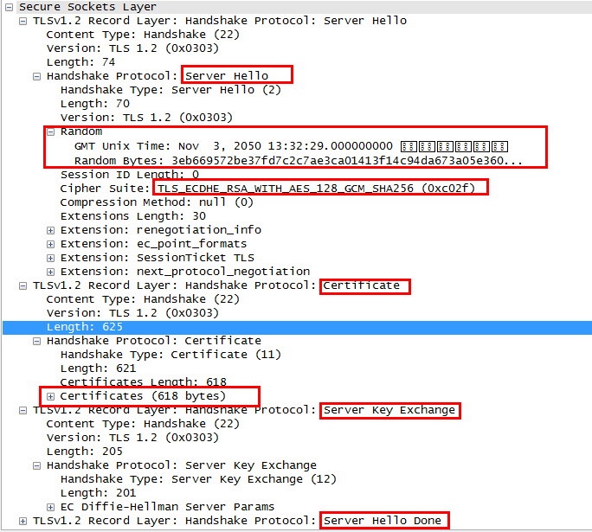
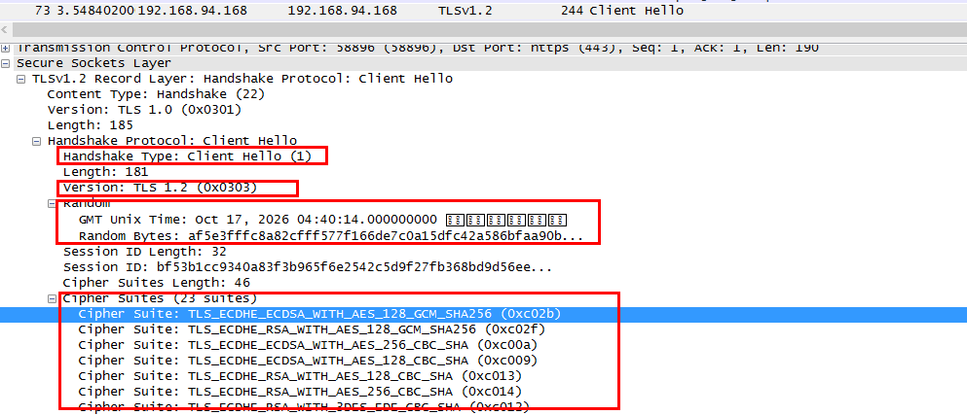
三 HTTPS原理探析｜ HTTPS环境搭建
https协议监控
阶段1，打个招呼，完成基本信息确认

Slide 38
三 HTTPS原理探析｜ HTTPS环境搭建
https协议监控
加密算法组件
TLS_ECDHE_RSA_WITH_AES_128_GCM_SHA256
协议：TLS
公私玥算法：ECDHE_RSA
对称加密算法：AES_128_GCM
MAC验证算法：SHA256
密钥导出函数(应该跟协议相关)

Slide 39
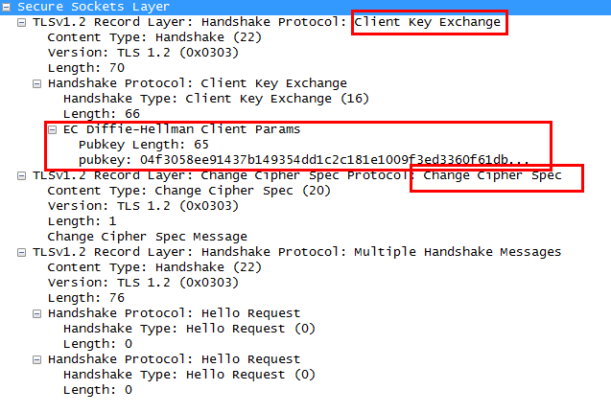
三 HTTPS原理探析｜ HTTPS环境搭建
https协议监控
阶段3，非对称加密

Slide 40
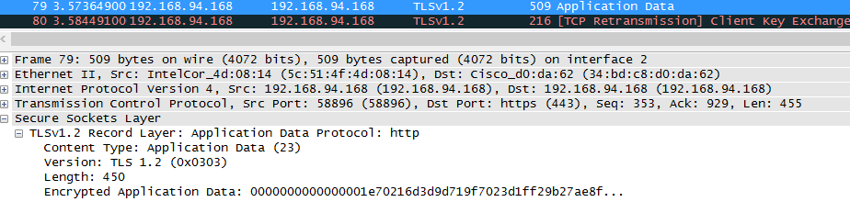
三 HTTPS原理探析｜ HTTPS环境搭建
https协议监控

Slide 41
三 HTTPS原理探析｜ HTTPS环境搭建
如何校验证书的合法性
数字证书是依赖根证书的信任传递机制的，所以验证一张数字证书的合法性，需要其上级证书参与进来进行验证。
除了根证书，每一张数字证书都包含了其上级证书对其的签名，也就是用上级证书的私钥对证书摘要（简记为H1）进行加密。
验证根证书是否为受信任的根证书；
及下面证书链上每一张数字证书解密后的证书摘要（H2）是否与证书内容计算得出的摘要（H1）一致。

Slide 42
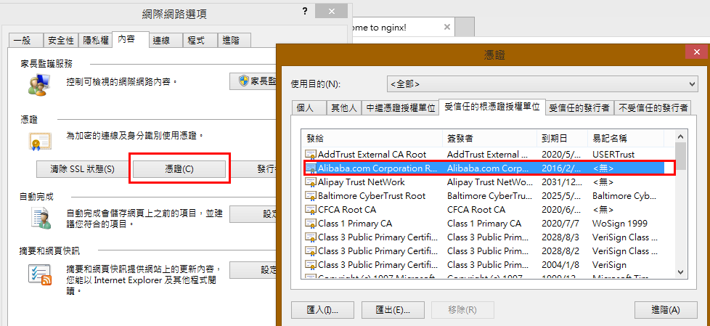
三 HTTPS原理探析｜ HTTPS环境搭建
如何校验证书的合法性
浏览器的根证书库
不同浏览器，其根证书库是不一样的。https://www.sssis.com/

Slide 43
目录｜Contents
1
HTTPS基础
2
HTTPS原理探析
3
HTTPS实战
4
HTTPS性能与优化
5
最佳实践

Slide 44
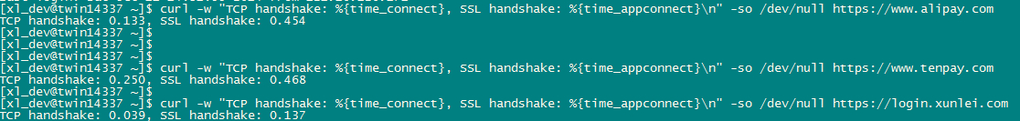
四 HTTPS性能与优化｜性能
性能消耗
http = tcp握手
https = tcp 握手 + ssl 握手 + 对称加密
性能消耗 （瓶颈：CPU计算）
解密pre_master_secret （超过一半时间）
计算master_secret
tcp连接往返

Slide 45
四 HTTPS性能与优化｜优化
性能优化
硬件加速
会话恢复(会话缓存)——会话恢复频繁的场景
内存(会话session)，50-100字节
检查会话的CPU时间
账号登陆/支付中心
基本准则
对称算法：RC4最佳性能，3DES最佳保密性
私钥长度：一般768就够了
非对称算法：RSA
摘要算法：SHA-1

Slide 46
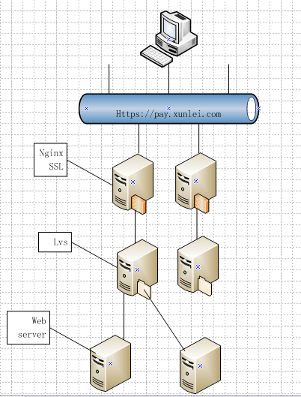
四 HTTPS性能与优化｜优化
负载均衡
1.如果把load balance放在ssl之前，会有什么优劣？
Notes:
对SSL服务器进行负载均衡；
无法针对http内容进行转发处理；无法添加类似客户端真实IP等信息

Slide 47
目录｜Contents
1
HTTPS基础
2
HTTPS原理探析
3
HTTPS实战
4
HTTPS性能与优化
5
最佳实践

Slide 48
五 HTTPS性能与优化｜优化
最佳实践
使用POST，敏感数据坚决不使用GET
127.0.0.1 - - [13/Oct/2014:23:16:12 +0800] "GET /index.html?a=1&b=2 HTTP/1.1" 200 612 "-“…
保护私钥
迅雷：各业务线共用一套公私玥，泄露
CA认证证书，不用自签名证书，不安装根证书
12306：证书更新/根证书信任
服务端配置高强度算法/高性能算法
SSL前端与后端服务的安全性

Slide 49
思考
HTTPS真的安全吗？
世界上没有绝对安全的系统
Google在推行使用
如果正确使用，可以确保安全性

Slide 50
End
THANK YOU

